Slide 1

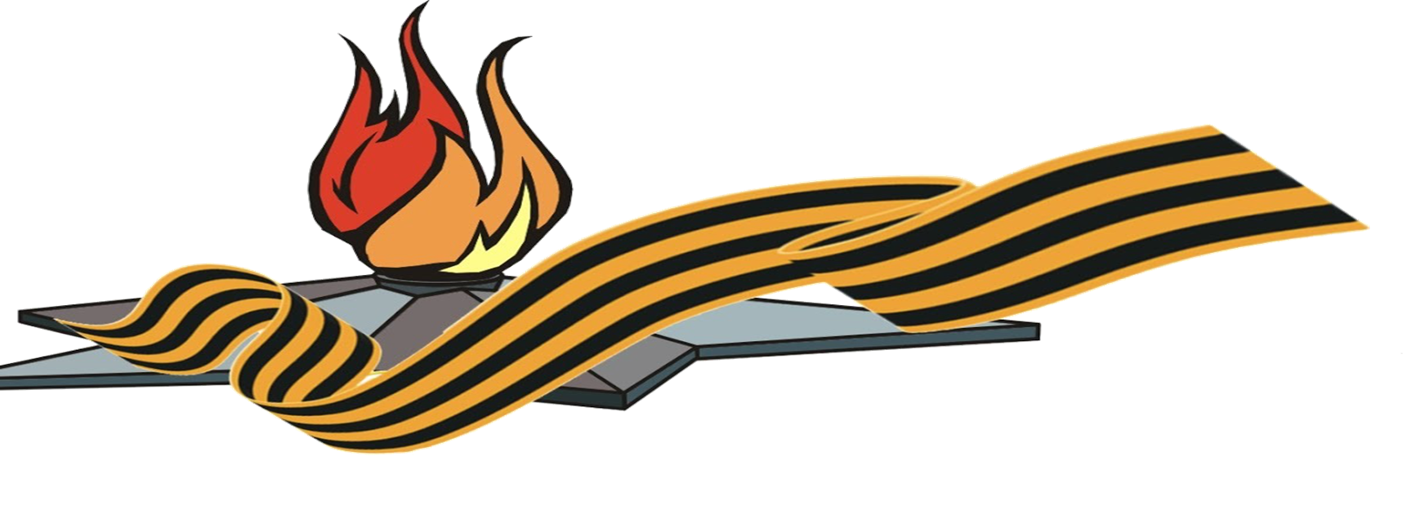

МБОУ СОШ д.Мурадым

Slide 2
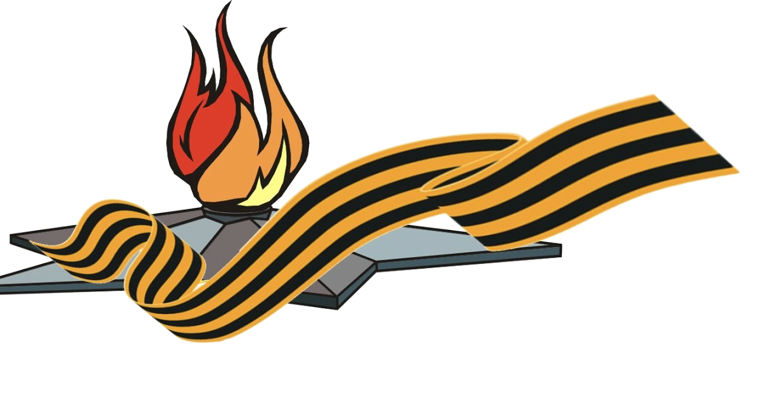
Учителя-ветераны Великой Отечественной войны 1941-1945 г.

Slide 3

Учитель!
Сколько в этом слове тепла, доброты, нежности и справедливости. Учить детей.... Чему учить? Писать, читать, считать. Нет, не только этому! Учить их быть людьми, учить любить природу, учить уважать старших, учить быть хорошим товарищем. Но как сложно не растерять всю эту теплоту, когда вокруг тебя громыхали танки, погибали и страдали люди! Война закончилась.... а душа щемила и кровоточила..... И быть может, бальзамом на измученную войной душу были дети, которые смотрели горящими глазами и жаждали помощи, жаждали знаний о том, как дальше жить и с чем идти в мирную жизнь.

Slide 4
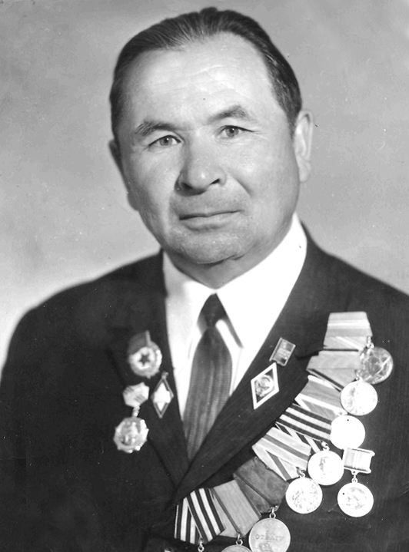
Бахтигареев Шаймардан Салигарданович
Родился 22 октября 1923 года в д. Старомурадымово Аургазинского района БАССР. Участник Великой Отечественной войны 1941-1945 года, педагог, партийный работник. Находился на военной службе в рядах Советской Армии с 18 июня 1941 года по 1 августа 1947 года. С 27 октября 1941 года по 9 мая 1945 участвовал в Великой Отечественной войне рядовым на должности стрелка в составе 33 Отдельной лыжной бригады против белофиннов. Младшим сержантом на должности командира отделения в составе 65 стрелковой дивизии по освобождению Советского Заполярья в звании сержанта в составе 102 гвардейской стрелковой дивизии на 2-м Белорусском фронте. Приказом главнокомандующего Группы Советских оккупационных войск в Германии № 0216 от 02.03.1946 года присвоено звание «Младший лейтенант». Дважды награжден медалями «За отвагу», «За оборону Советского Заполярья», за смелость и решительность в бою на подступах к Гдыне награжден орденом Славы III степени, медалью «За победу над Германией в Великой Отечественной войне 1941-1945 гг».
После демобилизации из рядов Советской Армии работал директором Гумеровской, Турумбетовской, Мурадымовской школ, секретарем парткома колхоза им. Чапаева Аургазинского района БАССР. Был удостоен значка «Отличник народного просвещения РСФСР», почетных грамот Министерства просвещения СССР, РСФСР, БАССР. Умер 6 марта 1977 года.

Slide 5
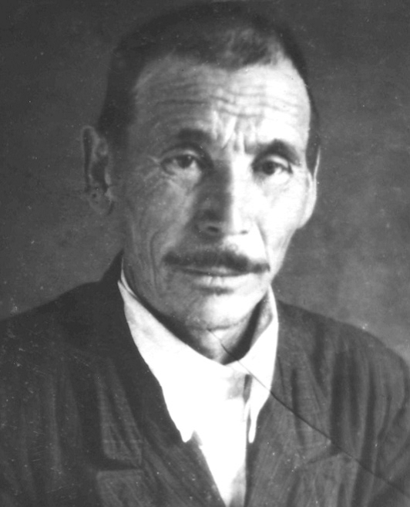
Кунафин Булат Рамазанович
Родился в 1901 году в деревне Мурадымово Аургазинского района БАССР. Участник Великой Отечественной войны 1941-1945 года, педагог, партийный. Один из основателей в 1918 году комсомольской организации в деревне. В 1920 году его отправляют в д. Красный Уршак учителем начальных классов. В 1921 году учится на курсах в г. Уфе. В 1924 году создается комсомольская организация и он становится ее секретарем. В 1940-м году поступает учиться в Стерлитамакский педтехникум и начинает работать учителем начальных классов в Мурадымовской семилетней школе. В 1965 году выходит на заслуженный отдых. Его награды: «За победу над Германией», медаль «25 лет Победы в Великой Отечественной войне». В 1974 году умер, похоронен в д. Мурадым.

Slide 6
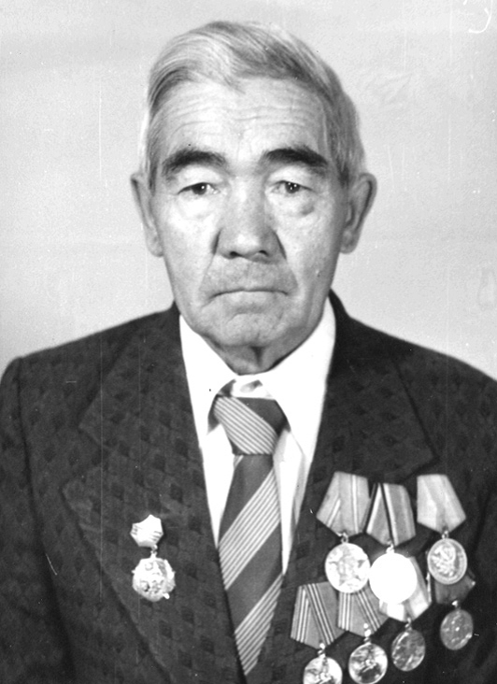
Валитов Рахматулла Загидуллович
Родился 4 мая 1919 года в селе Мурадым Аургазинского района РБ. Участник Великой Отечественной войны 1941-1945 года, педагог. Окончил Оренбургский госпедуниверситет и Уфимский мукомольный техникум в 1939 году. Служил в рядах Красной Армии на Дальнем Востоке. Был командиром взвода по обучению призывников. Демобилизовался в 1946 году, возвращается на родину. Награжден орденом Отечественной войны 2 степени и медалями «За победу над Японией», «20 лет Победы в Великой Отечественной войне» В 1947-1950-х годах работал учителем в Бегеняшевской школе, в 1950-1981-х годах учителем химии, биологии и географии в Мурадымовской школе. В 1951-1952 годах, 1958-1961 годах работает директором Мурадымовской школы. Умер в 1992 году, похоронен в д. Мурадым.

Slide 7
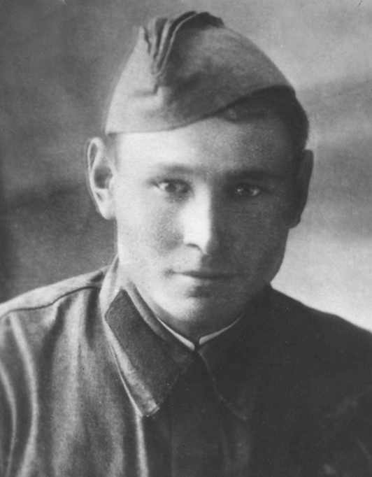
Киреев Шакир Сахипгареевич
Родился в д. Мурадымово Аургазинского района в 1917 году. Участник Великой Отечественной войны 1941-1945 года, педагог. Закончил педагогический техникум. Начал преподавательскую деятельность в Мурадымовской школе учителем, работал и директором школы. В годы войны служил в 46 истребительной противотанковой артиллерийской бригаде телефонистом. Погиб 19 февраля 1945 года. Похоронен в поселке Ельники Гурьевского района Калининградской области.

Slide 8
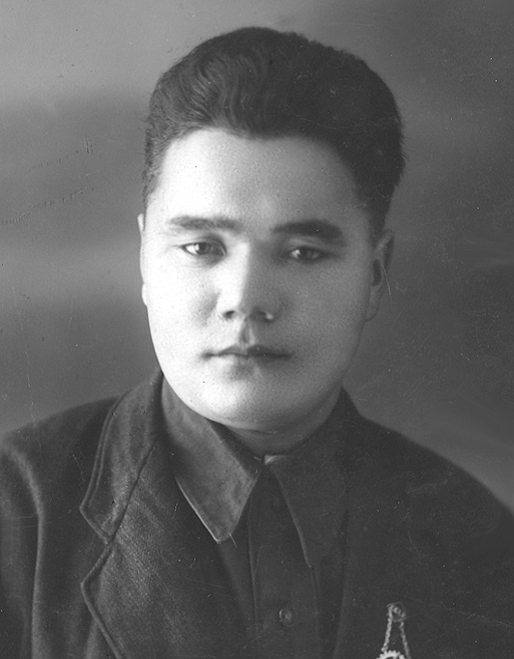
Валитов Губайдулла Загидуллович
Родился в 1913 году в д. Миляш Альшеевского района. Участник Великой Отечественной войны 1941-1945 года, педагог. Закончил курсы политруководителей. Работает учителем в юлдашевской, Мурадымовской, Турсагалинской школе. Первый секретарь райкома комсомола. На войну уходит в период работы директором школы в д. Султанмуратово. Работает комсоргом в военной части.

Slide 9
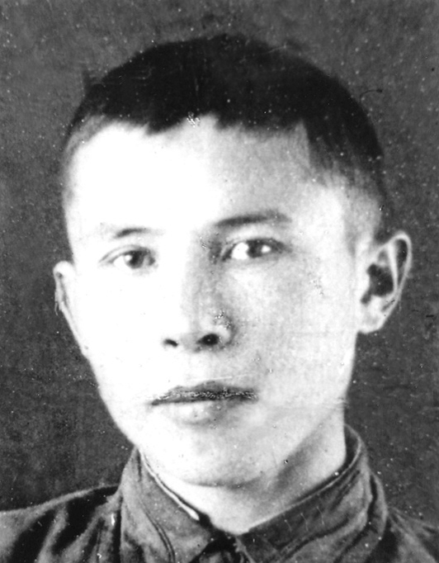
Бахтигареев Рахимьян Сагарьярович
Родился в 1916 году в д. Мурадымово Аургазинского района РБ. Участник Великой Отечественной войны 1941-1945 года, педагог. Закончил Давлекановское педагогическое училище, затем работал в Юлдашевской, Мурадымовской школах. В 1942 году призван на фронт. Служил 6 гвардейском артиллерийском полку, в звании гвардии сержанта. Погиб 24 января 1944 года, похоронен в д.Ермолино ныне Новогородского района Новогородской области.

Slide 10
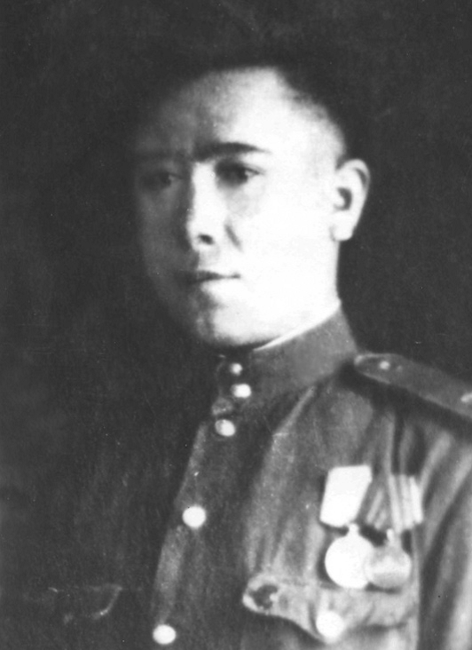
Н
Муратшин Габделкарим Юсупович
Родился в 1919 году в д. Мурадымово Аургазинского района РБ. Участник Великой Отечественной войны 1941-1945 года, педагог. В 1938 году заканчивает Стерлитамакское педагогическое училище. Работает в Ситдикмуллинской начальной школе, затем в Юлдашевской школе, директором Турсагалинской школы. В 1939 году призывается в ряды Красной Армии. Награжден медалями «За отвагу», «За победу над Германией». Возвращается с войны в 1946 году и продолжает преподавать в Мурадымовской школе. В 1953 году начинает трудовую деятельность председателем колхоза им. М.Гафури, его вспоминают как разностороннего, умного, активного деятеля. В 1958 году преподает уроки физической культуры в д. Мурадым. Умер в 1958 году, похоронен в д. Мурадым.

Slide 11
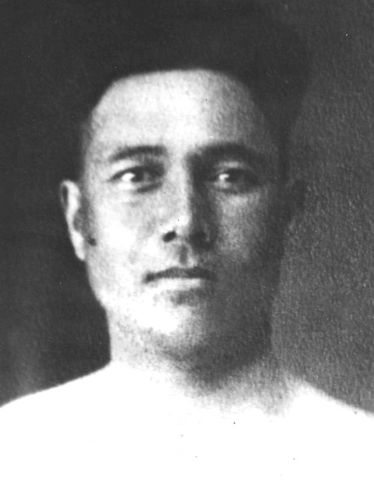
Ильясов Исмагил Магасумович
Родился в 1912 году в д. Мурадымово Аургазинского района РБ. Участник Великой Отечественной войны 1941-1945 года, педагог. Первый тракторист с 1936 года. Обучался на педагогических курсах, затем работал в д. Ибраево Альшеевского района, затем отправлен на фронт, погиб в 1941 году.

Slide 12
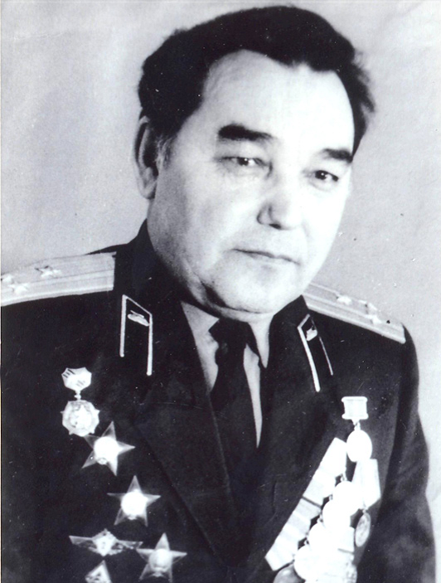
Смаков Мухамед Харрасович(1922-2000)
Родился в 1922 году в д. Мурадымово Аургазинского района РБ. Участник Великой Отечественной войны 1941-1945 года, педагог. Окончил Военную Академию бронетанковых войск им. И.В.Сталина. До 1940 года работал учителем русского языка и литературы Сахаевской НСШ Кармаскалинского района БАССР. В 1940-1968 годах проходил воинскую службу в танковых частях Советской Армии. Участвовал в Сталинградском и 4-м Украинском фронтах в составе 46-го отдельного дивизиона бронепоезда командиром бронеплощадки, взвода управления и начальником штаба дивизиона. С 1969 года работал в Научно-исследовательском институте. Награжден тремя орденами Красной звезды, многими медалями и знаками. В 1969 году в чине полковника выходит в отставку.

Slide 13

Бахтигареев Саляхетдин Харисович Родился в 1916 году в д. Мурадымово Аургазинского района РБ. Участник Великой Отечественной войны 1941-1945 года, педагог. Закончил педучилище. В 1939 году работает учителем в Кумертауском районе в д. Юлдаш, затем в д. Ямансары. Перед войной работает директором Турсагалинской школы. В 1942 году умирает на фронте.

Slide 14

Баимов Арслангарей Султангареевич
Родился в 1918 году в д. Мурадымово Аургазинского района РБ. Участник Великой Отечественной войны 1941-1945 года, педагог. Закончил педагогическое училище, затем работал в школе д. Леканды. В 1943 году отправляют на фронт, пропал без вести.

Slide 15
Баймурзин Гайзулла Гиззатуллович Родился в 1916 году в д. Мурадымово Аургазинского района РБ. Участник Великой Отечественной войны 1941-1945 года, педагог. В 1938 году заканчивает Стерлитамакское педагогическое училище. Начинает свою педагогическую деятельность в начальной школе. В 1939 году призывается в ряды Красной Армии. После войны работает сначала в Мурадымовской школе, затем в д. Леканды в 8-летней школе. Выходит на заслуженный отдых, в дальнейшем работает в г. Уфа.

Slide 16

Смакова Мухтарама Абдулловна
Родилась в 1923 году в д. Мурадымово Аургазинского района РБ в семье муллы. Участник Великой Отечественной войны 1941-1945 года, педагог. До войны работала пионервожатой в 7-летней школе д. Леканды, затем в 1941 году учителем. В 1942 году изъявляет желание ехать на фронт. Кавалер ордена Красного знамени. Прошла путь от Сталинграда до Берлина. После войны проживает в г. Белебей.

Slide 17


Slide 18


